Slide 1



ALGORITMOS
UNIVERSIDADE FEDERAL DO PARÁ
INSTITUTO DE CIÊNCIAS EXATAS E NATURAIS
FACULDADE DE COMPUTAÇÃO
UNIDADE IV : Estruturas de Controle
Parte II
* Slides adaptados da Profª Marcelle
Profª Fabíola Araújo - fpoliveira@ufpa.br

Slide 2

Roteiro
01
02
03
04
05
Estrutura Sequencial
Estrutura de seleção simples
Estrutura de seleção composta
Estrutura de seleção encadeada e múltipla escolha
Estruturas de repetição

Slide 3
04
Estrutura Seleção Encadeada e Múltipla Escolha

Slide 4
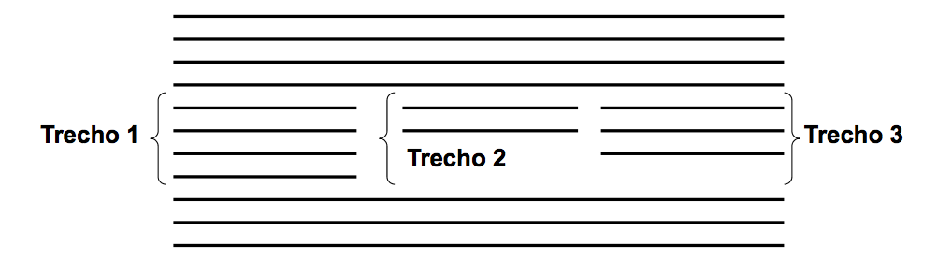
Estrutura de Seleção Encadeada
Às vezes em uma determinada instrução de um algoritmo, deve-se selecionar um dentre vários trechos que devem ser executados, tendo como base para esta escolha um conjunto de valores.
Comando de seleção múltipla

Slide 5
Exemplo - Informar a quantidade de dias dos meses de ano
Construa um algoritmo na forma de pseudocódigo que leia o número equivalente a um mês do ano e diga o número de dias do mês correspondente.
Exiba a mensagem “valor inválido”, se o número digitado não corresponder a um mês válido (ou seja, um mês entre 1 e 12)

Slide 6
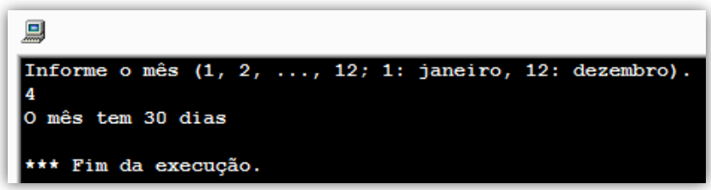
Exemplo - Informar a quantidade de dias dos meses de ano

Slide 7
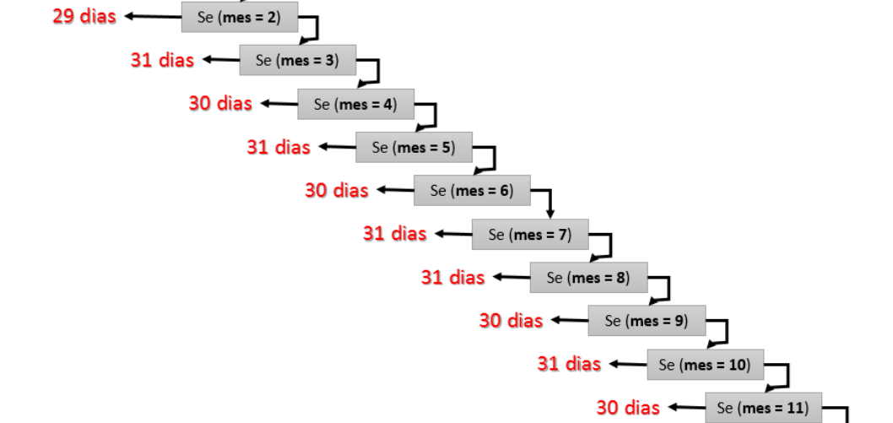
Exemplo - Informar a quantidade de dias dos meses de ano

Slide 8
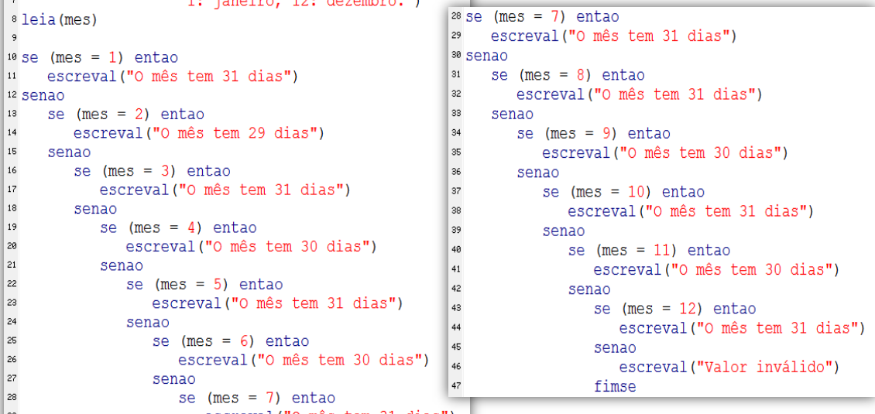
Exemplo - Informar a quantidade de dias dos meses de ano

Slide 9
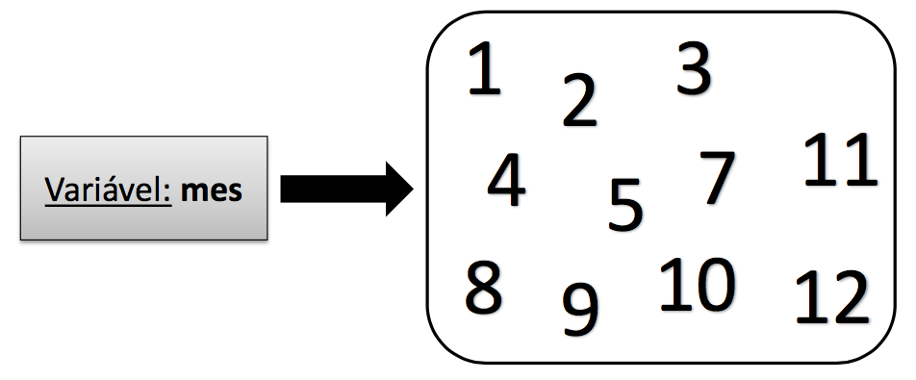
Seleção de Múltipla Escolha
Quando a variável da condição pode assumir vários valores e para cada valor existe um fluxo diferente, é aconselhável utilizar a estrutura de decisão de múltipla escolha.

Slide 10
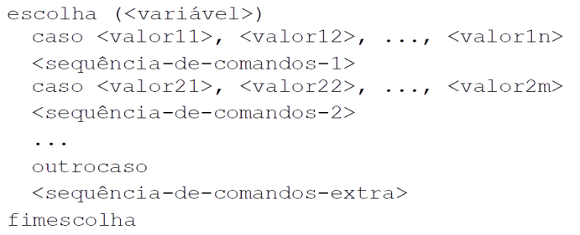
Seleção de Múltipla Escolha
Sintaxe

Slide 11
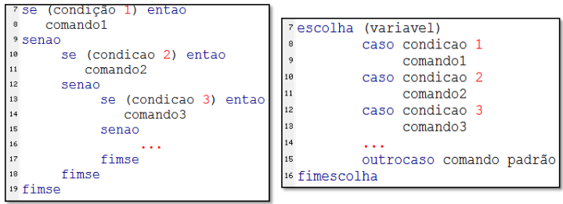
Seleção de Múltipla Escolha
A estrutura de múltipla escolha é utilizada quando a estrutura de decisão composta encadeada se torna impraticável pela grande quantidade de condições a serem verificadas.

Slide 12
Seleção de Múltipla Escolha
Construa um algoritmo na forma de pseudocódigo que leia o número equivalente a um mês do ano e diga o número de dias do mês correspondente.
1: janeiro
2: fevereiro
3: março
4: abril…até 12: dezembro
Exiba a mensagem “valor inválido”, quando outro valor for informado.

Slide 13
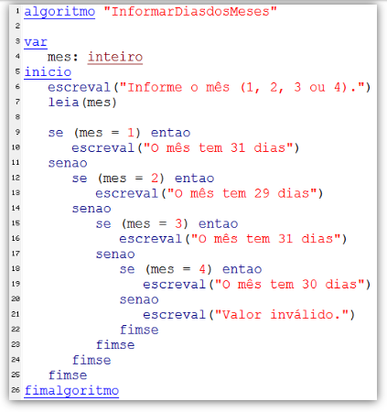
Estrutura de Seleção Encadeada

Slide 14
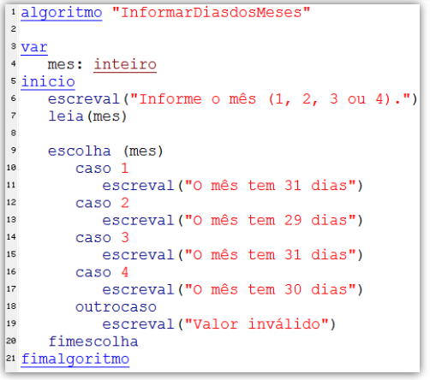
Seleção de Múltipla Escolha

Slide 15
Exercício em sala 1
Construa um algoritmo que funcione como uma calculadora simples.
A calculadora deve realizar as operações de soma (+), subtração (-), multiplicação (*) e divisão (/) de números inteiros.
O usuário deve informar para o algoritmo dois operandos (dois números) e a operação (dados de entrada).
O algoritmo deve evitar a divisão por zero.

Slide 16
Exercício em sala 1
A operação deve ser informada pelo caractere representante. Por exemplo, se o usuário quiser somar os números 4 e 18, deverá informar na ordem: 4, 18, +

Slide 17
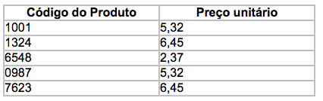
Exercício em sala 2
Um vendedor necessita de um algoritmo que calcule o preço total devido por um cliente. O algoritmo deve receber o código de um produto e a quantidade comprada e calcular o preço total, usando a tabela abaixo

Slide 18
Atividade 06
Exercício sobre seleção simples e composta.
Disponível no SIGAA para download.

